Slide 1

Arquitectura Docker

Slide 2
Índice
1. Introducción
2. Cliente de Docker
3. Docker Registry
4. Host de Docker

Slide 3
1. Introducción

Slide 4
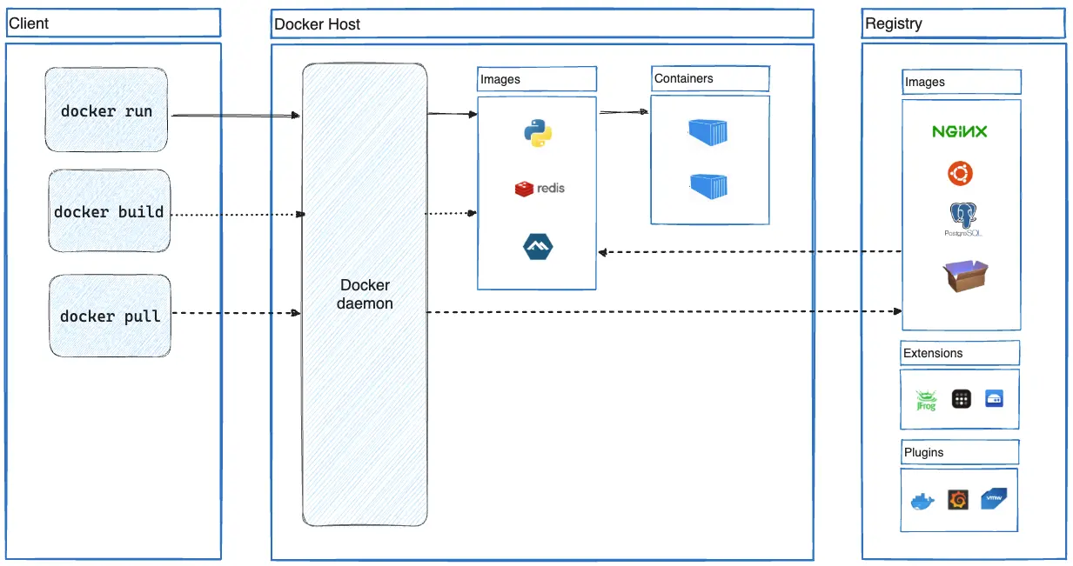
1. Introducción

Slide 5
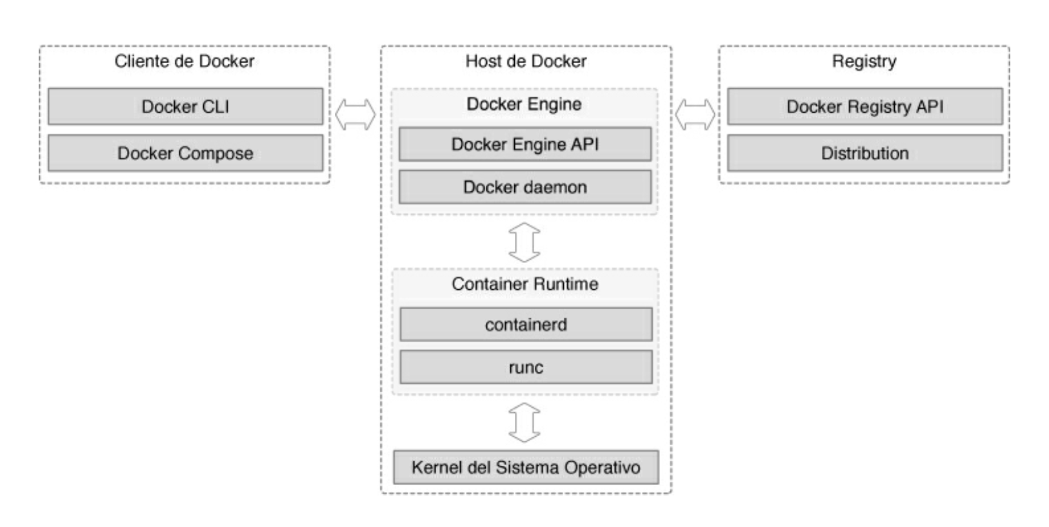
1. Introducción
Host de Docker puede no estar
en nuestra red local

Slide 6
1. Introducción
$ docker version
Client:
Cloud integration: 1.0.17
Version: 20.10.7
API version: 1.41
Go version: go1.16.4
Git commit: f0df350
Built: Wed Jun 2 11:56 OS/Arch: darwin/arm64
Server: Docker Engine
Engine:
Version: 20.10.7
API version: 1.41
Go version: go1.13.15
Git commit: b0f5bc3
Built: Wed Jun 2 11:55:36
OS/Arch: linux/arm64
containerd:
Version: 1.4.6
GitCommit: d71fcd7d
runc:
Version: 1.0.0-rc95
GitCommit: b9ee9c
docker-init:
Version: 0.19.0

Slide 7
2. Cliente Docker

Slide 8

2. Cliente Docker

Slide 9
2. Cliente Docker
Es la capa más cercana al usuario.
Permite interaccionar Host de Docker de una manera sencilla.
Existen diferentes CLI:
Docker CLI: un único contenedor.
Docker Compose: varios contenedores.
SDK: automatizar procesos.
Docker Cheatsheet

Slide 10
2. Cliente Docker
Ejemplo de código para SDK Python
Import docker
Client = docker.from_env()
Print(client.containers.run(“alpine”, [“echo”,”hello”,”world”]))
¿Cómo se traduce a Docker CLI?
docker run alpine echo hello world

Slide 11
3. Docker Registry

Slide 12
3. Docker Registry

Slide 13
3. Docker Registry
Servicio encargado de almacenar y distribuir imágenes Docker.
Servicios Docker Registry:
https://hub.docker.com/
GitHub, GitLab, Amazon Elastic Container Registry

Slide 14
4. Host de Docker

Slide 15
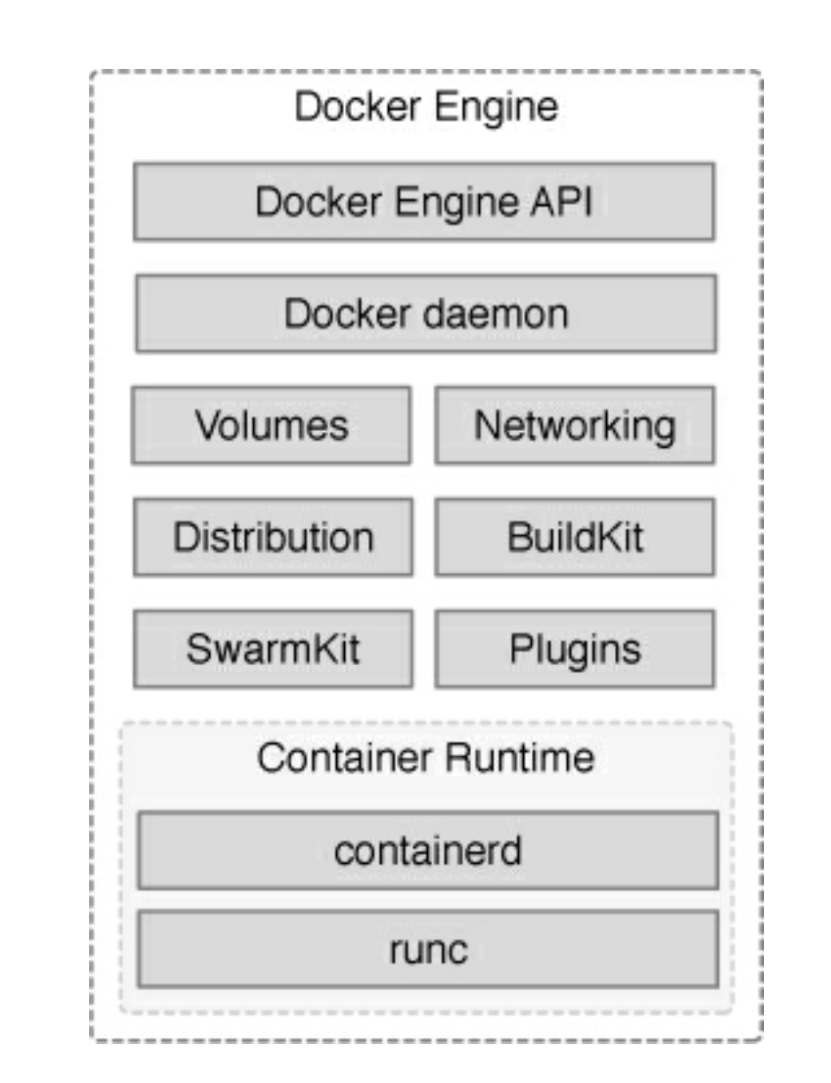
4. Host de Docker
Docker Engine

Slide 16
4. Host de Docker
Docker Engine
Es el componente principal de Docker.
Tiene un diseño modular formado por varios componentes.
Se ejecuta de forma nativa en los sistemas GNU/Linux y Windows Server*.
En el resto de los sistemas operativos se ejecuta sobre una máquina virtual GNU/Linux.

Slide 17
4. Host de Docker
Docker Engine API
Expone dockerd a través de una API
Esta API implementa todas las operaciones que un usuario puede realizar desde Docker CLI.
$ docker ps
GET /v1.41/containers/json

Slide 18
4. Host de Docker
Docker daemon
Crea y gestiona los objetos Docker.
Servicio llamado dockerd.
dockerd se expone a través de:
Sockets /var/run/docker.sock
TCP dockerd -H tcp://0.0.0.0:2375
File Descriptor (fd) dockerd -H fd://

Slide 19

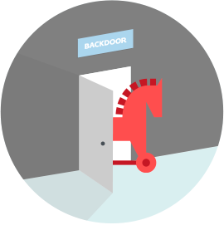
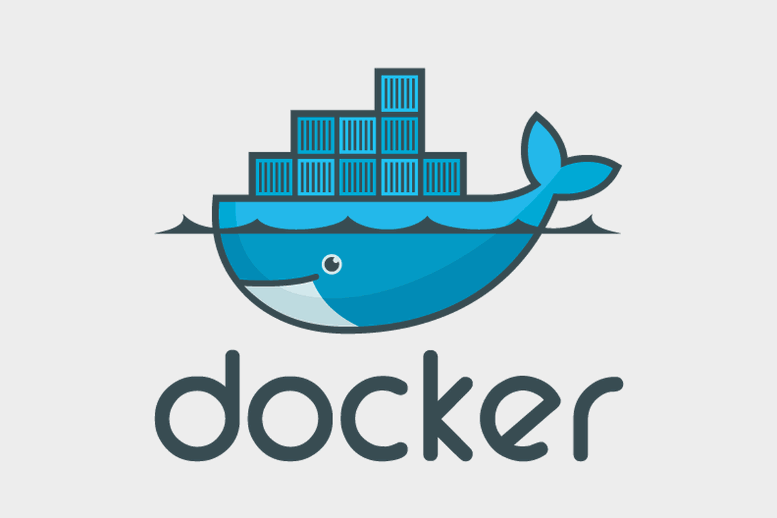
4. Host de Docker
Docker daemon
¿Qué implica exponer DOCKERD?
Otros procesos pueden ejecutar y gestionar contenedores, imágenes y redes.

Slide 20
4. Host de Docker
Docker daemon
¿Por qué lo hacemos?
Monitorización
docker run -d -v /var/run/docker.sock:/var/run/docker.sock google/cadvisor
CI/CD - Docker in Docker (dind):
docker run -it -v /var/run/docker.sock:/var/run/docker.sock docker sh
Orquestación
docker run -d -v /var/run/docker.sock:/var/run/docker.sock portainer/portainer
Tener Docker Host en diferente máquina que Docker CLI

Slide 21
4. Host de Docker
containerd
Proporciona una plataforma para gestionar contenedores a nivel de sistema operativo.
Se trata de un proyecto open source, que fue creado por Docker, Inc. en 2016, junto a Google e IBM.
En 2017, fue donado a la Cloud Native Computing Foundation (CNCF) y, en 2019, se convirtió en un proyecto graduado de la CNCF.

Slide 22
4. Host de Docker
runc
Encargado de interaccionar con el kernel del host de la máquina anfitriona donde se ejecutan los contenedores. Low level Runtime.
Utiliza el componente libcontainer para interaccionar con el sistema operativo del host.
Se trata de una implementación de código abierto de la especificación OCI Runtime Specification, que describe cómo tiene que ser la configuración, el entorno de ejecución y el ciclo de vida de un contenedor.

Slide 23
¿Dudas?

